Slide 1
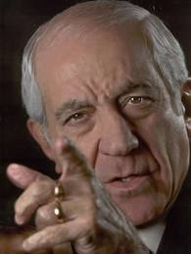
OTELO SARAIVA DE
CARVALHO
Nome: Otelo Nuno Romão Saraiva de Carvalho
Profissão: ex-militar e estratega do 25 de Abril
Nascimento: 31 de Agosto de 1936

Slide 2
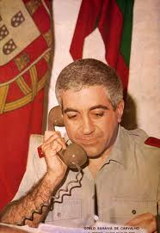
Vida Profissional
Foi capitão em Angola de 1961 a 1963 e também na Guiné entre 1970 e 1973, sendo um dos principais dinamizadores do movimento de contestação, que deu origem ao Movimento dos Capitães e ao MFA. Entre 1964 a cerca de 1968, foi professor na "Escola Central de Sargentos" em Águeda.
Era o responsável pelo setor operacional da Comissão Coordenadora do MFA e foi ele quem dirigiu as operações do 25 de Abril, a partir do posto de comando clandestino instalado no Quartel da Pontinha.

Slide 3
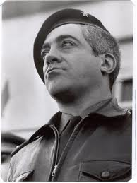
Graduado em brigadeiro, foi nomeado Comandante-adjunto do COPCON e Comandante da região militar de Lisboa a 13 de Julho de 1974, tendo passado a ser Comandante do COPCON a 23 de Junho de 1975.
Foi afastado destes cargos após os acontecimentos de 25 de Novembro de 1975, por realizar de ânimo leve uma série de ordens de prisão e de maus tratos de elementos moderados.
Fez parte do Conselho da Revolução desde que este foi criado, a 14 de Março de 1975, até Dezembro de 1975. A partir de 30 de Julho do mesmo ano integra, com Costa Gomes e Vasco Gonçalves, o Directório, estrutura política de cúpula durante o V Governo Provisório.

Slide 4
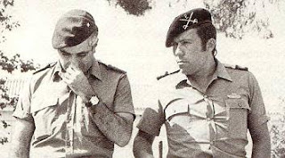
Conotado com a ala mais radical do MFA, viria a ser preso em consequência dos acontecimentos do 25 de Novembro. Solto três meses mais tarde, foi candidato às eleições presidenciais de 1976.
Em 1980 cria o partido Força de Unidade Popular (FUP) e volta a concorrer às eleições presidenciais de 1980.
Nessa mesma década é acusado de liderar a organização terrorista FP-25, responsável pelo assassinato de 17 pessoas nos anos 80. Foi detido em 1984.
Em 1985 foi julgado e condenado em tribunal pelo seu papel na liderança das FP-25. Após ter apresentado recurso da sentença condenatória, ficou em prisão preventiva cinco anos, passando a aguardar julgamento em liberdade provisória.

Slide 5
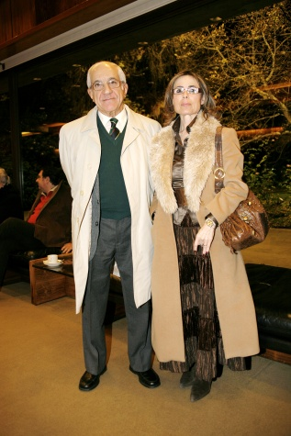
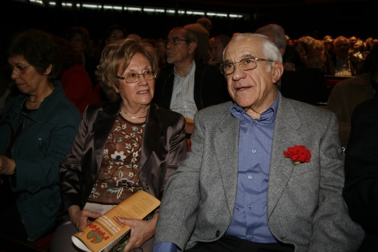
Vida Pessoal
Na biografia “Otelo, O Revolucionário”, escrita pelo jornalista Paulo Moura, o ex-militar assume que vive em bigamia e que é feliz assim. Otelo casou com Dina em 1960 e teve dois filhos. Mais tarde em 1984 quando esteve detido conheceu Filomena com quem adotou uma filha
Otelo com a mulher oficial Dina.
O ex-militar com a companheira Filomena.

Slide 6
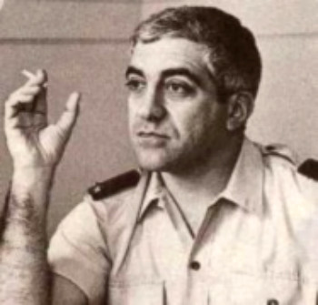
Trabalho realizado por: Ana Gabriela 6º5
FIM

